Slide 1
Sistemas de Gestión empresarial
Unidad 2
Funcionalidades de un ERP

Slide 2
ORGANIZACIÓN DE UNA EMPRESA
La mayoría de las empresas tiene cuatro áreas funcionales de operaciones:
Marketing y Ventas (Marketing and Sales, M/S)
Gestión de la Cadena de Suministro (Supply Chain Management, SCM)
Contabilidad y Finanzas (Accounting and Finance, A/F)
Recursos Humanos (Human Resource, HR).

Slide 3
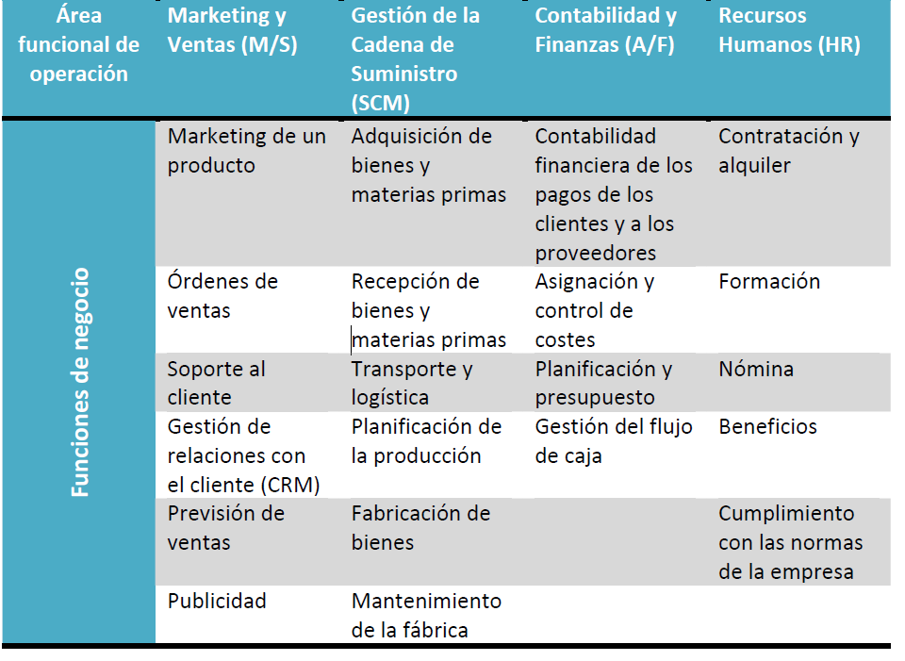
ORGANIZACIÓN DE UNA EMPRESA
Cada área comprende una variedad de funciones de negocio más específicas.

Slide 4
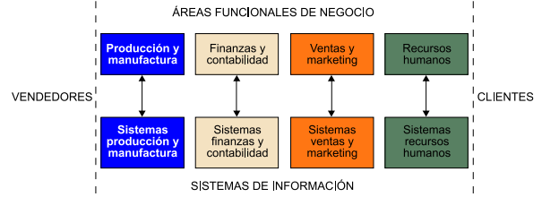
ORGANIZACIÓN DE UNA EMPRESA
En la visión tradicional de una organización, cada departamento trabaja independientemente. Esto provoca que cada departamento tenga su propio software incomunicado del resto. Con este enfoque se tiene una visión parcial del funcionamiento de la organización.
Nace una nueva forma de trabajar dentro de la organización, orientada al cliente y al resultado global de la misma: la visión por procesos. Con este nuevo enfoque, el funcionamiento de la empresa no es un conjunto aislado de actividades, sino una secuencia coordinada de actividades, con unas entradas y unas salidas en las que participan diferentes unidades organizativas (departamento comercial, departamento de producción, departamento administrativo...).

Slide 5
PROCESO DE NEGOCIO: DEFINICIÓN Y ELEMENTOS
Un proceso de negocio es una colección de actividades que toman uno o más tipos de entradas y crean una salida que es de valor para el cliente.
El concepto de cliente en un proceso de negocio puede ser el tradicional cliente externo (la persona que compra los productos finales), o puede ser un cliente interno (como un compañero de trabajo en otro departamento de la empresa).
Los procesos describen cómo es realizado el trabajo en la empresa y se caracterizan por ser observables, medibles, mejorables y repetitivos.
El actor es el elemento encargado de realizar la actividad. Pueden ser individuos, grupos de personas o departamentos organizacionales.
El objetivo de una actividad es una característica propia que indica el propósito de su existencia dentro del proceso de negocio al que pertenece.
En general un recurso es todo aquello que es usado o afectado por las actividades. A menudo son considerados como entradas, salidas o resultados, o herramientas.
La dependencia entre actividades y recursos, sigue un modelo simple de acciones: las actividades tienen condiciones previas (entradas a una actividad) y efectos (salidas de una actividad). Las condiciones previas o entradas son recursos requeridos, consumidos o utilizados por las actividades. Los efectos son recursos creados por una actividad.
Las herramientas, máquinas o sistemas informáticos son recursos requeridos por una actividad que no son consumidos pero si son usados para llevar a cabo la actividad.

Slide 6
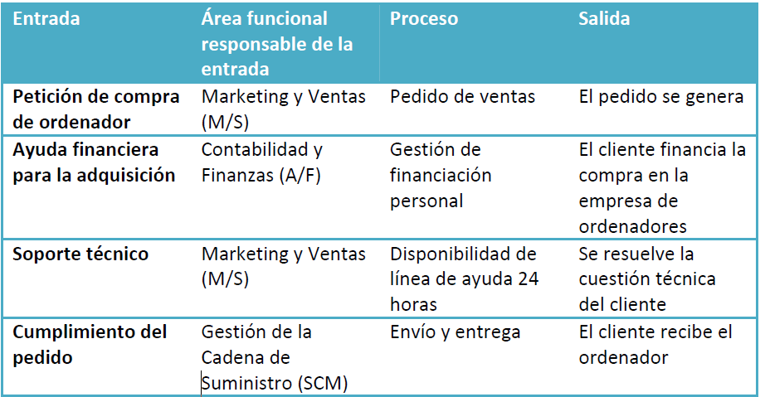
PROCESO DE NEGOCIO: “Compra de un ordenador”

Slide 7
PROCESO DE NEGOCIO
El pensar en términos de procesos de negocio ayuda al gestor a contemplar su organización desde el punto de vista del cliente.
Si un cliente quiere adquirir un nuevo ordenador, quiere información sobre los productos que oferta la compañía de forma que pueda elegir un ordenador y varios periféricos. Quiere también hacer el pedido de forma rápida y sencilla, y posiblemente, gestionar la financiación a través de la propia empresa de ordenadores. Además, espera una entrega rápida de un ordenador correctamente configurado y en funcionamiento, y quiere un soporte al cliente de 24 horas para resolver cualquier problema.
Al cliente no le preocupa cómo se comercializa el ordenador, o se compran sus componentes, o se fabrica, o cómo el camión de reparto encontrará la mejor ruta a su casa. El cliente sólo quiere la satisfacción de tener un ordenador que funcione a un precio razonable.
Las empresas deben considerar siempre el punto de vista del cliente en cualquier transacción.
Una interacción exitosa del cliente es aquella en la que el cliente (tanto interno como externo) no es requerido que interactúe con cada función de negocio involucrada en el proceso.
Los gestores de una empresa que tiene éxito ven las operaciones de su negocio desde la perspectiva de un cliente satisfecho.

Slide 8
Ejercicio
En grupos de 4 ó 5 personas definir las áreas funcionales y los procesos de negocio que se os ocurran de una empresa muy pequeñita: un pequeño bar.

Slide 9
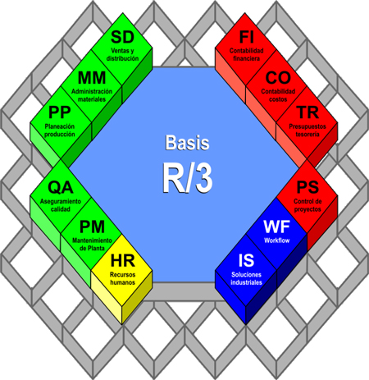
MÓDULOS DE LOS ERP
La estructura modular del sistema ERP permite agrupar las funcionalidades de las diferentes áreas de negocio en diversos módulos. También facilita a la Empresa la selección de los módulos a implantar. Cada cual hará su elección; depende de las características de la empresa, sus necesidades y procesos de negocio.
Esta composición por módulos también permite a una empresa implementar el sistema por etapas. Normalmente, el primer módulo que se implementa es el de finanzas y, posteriormente, se van integrando el resto de módulos seleccionados.
Los proveedores de sistemas ERP, para diferenciarse, proporcionan sistemas ERP con algún grado de especialización, pero los módulos básicos son similares para todos ellos.
Examinaremos con más detalle los siguientes módulos funcionales:
Finanzas (FI)
Producción (PP)
Compras (MM)
Gestión de materiales (MM)
Ventas y distribución (SD)
Marketing
Calidad (QA)
Mantenimiento de planta (PM)
Recursos humanos (HR)

Slide 10
FINANZAS (FI)
Generalmente, es uno de los primeros módulos en ser implantado en la empresa. Reúne los datos contables de varios departamentos funcionales, proporcionando una visión completa del estado contable y financiero de la empresa, facilitando a los directivos la toma de decisiones rápidamente.
El módulo de finanzas de la mayoría de sistemas ERP proporciona la funcionalidad financiera adecuada tanto para pequeñas y medianas empresas, como para multinacionales. Permite trabajar con diferentes divisas a la vez, favoreciendo el análisis del negocio de las delegaciones distribuidas en diferentes países.
Los módulos de finanzas de la mayoría de los sistemas ERP disponen de subsistemas que realizan:
Contabilidad general
Transacciones bancarias
Gestión de cuentas
Control de caja
Transacciones directas con la Seguridad Social y Hacienda
Pago de impuestos y tributos
Gestión de propiedades y amortizaciones
Creación automática de informes contables
Las aplicaciones del módulo se conectan y se integran con otros módulos financieros como la tesorería, así como con otras aplicaciones, como las nóminas de recursos humanos o la logística.

Slide 11
PRODUCCIÓN (PP)
Es el módulo encargado de gestionar todas las tareas relacionadas con la producción de la empresa. El objetivo que se persigue es planificar la producción conforme a las necesidades del cliente.
Contiene las reglas de negocio para gestionar el proceso de la cadena de suministro de proveedores.
El módulo de producción de la mayoría de vendedores no se limita a un único método de producción; se da la libertad de cambiar de métodos de producción y planificación. Varios métodos de manufactura y planificación se pueden combinar en la misma operación, con flexibilidad ilimitada para escoger el mejor método ,o combinación de métodos, para cada producto y para cada etapa del ciclo de vida.
Algunos de los subsistemas de módulos de producción son:
Gestión de material
Control de planta
Gestión de calidad y gestión de costes
Entre otros, dispone de las siguientes aplicaciones:
El control de stock de las materias primas, la compra de materiales y los informes sobre la producción.

Slide 12
COMPRAS
Optimiza la compra de la materia prima necesaria y gestiona la creación de proveedores, el registro de facturas y los pagos. El módulo de compras tiene que estar integrado con los módulos de producción y control de inventario, y en la extensión de la funcionalidad de gestión de la cadena de suministro (SCM).
Las aplicaciones del módulo de compras permiten:
Identificar a los principales proveedores
Negociar precios
Dar la orden de compra al proveedor
Recepción de la facturación
Descuentos sobre compras
Control de compras
Control de pagos pendientes y realizados
Estadísticas de compras
Control de fechas de recepción de pedidos
Predefinir pedidos periódicos
Propuestas de pedidos

Slide 13
RECURSOS HUMANOS
Gestiona la información del personal de la empresa, manteniendo los datos completos de los empleados e incluyendo la tipología de contrato, la información de contacto, detalles del salario, asistencia, evaluación del rendimiento y promoción de todos los empleados.
El módulo de recursos humanos puede estar integrado con el sistema de gestión de conocimiento; así se optimiza el uso de las experiencias de los empleados.
Los subsistemas del módulo de recursos humanos son:
Gestión de personal
Gestión organizacional
Contabilidad de nominas
Gestión del tiempo y desarrollo personal

Slide 14
VENTAS Y DISTRIBUCIÓN
Los ingresos de las ventas es el elemento vital de la organización. El módulo gestiona la venta y la distribución de los productos o servicios que produce la empresa.
Entre otros, implementa las funcionalidades siguientes:
Programación de pedidos
Envío y facturación
En el entorno de negocio actual, que se caracteriza por la creciente competencia y la reducción de los ciclos de ventas, las empresas cada vez están más forzadas a optimizar sus procesos de ventas: ya no es suficiente con ofrecer el mejor producto o servicio; las empresas tienen que centrar sus esfuerzos en mejorar la eficiencia de las ventas, los márgenes de beneficio y la atención al servicio al cliente. Pues bien, todo eso se obtiene con las aplicaciones del módulo de ventas.
Los módulos de ventas y distribución de varios vendedores de ERP ofrecen un conjunto completo de módulos "best-of-breed" para la gestión de logística.

Slide 15
MARKETING
El módulo de marketing permite a las organizaciones maximizar la eficiencia de los recursos de marketing y capacita a los vendedores a adquirir y desarrollar las relaciones con los clientes a largo plazo.
Los vendedores pueden analizar, planificar, ejecutar y medir todas las actividades de marketing para obtener un éxito en la comercialización. Soporta los procesos críticos de comercialización:
Como la gestión de recursos de marketing
La gestión y segmentación de listas de clientes
La gestión de campañas
El marketing por correo electrónico
La gestión de la promoción de comercio
La gestión de clientes potenciales
El análisis de marketing y los estudios de mercado basados en la web.

Slide 16
GESTIÓN DE MATERIALES
El módulo de gestión de materiales ofrece mantener el almacén en el nivel adecuado de existencias.
Entre otras aplicaciones, en el módulo se realiza:
La identificación de los requisitos del inventario
Establecer objetivos, proporcionar técnicas de abastecimiento
Monitorizar el estado del inventario
Verificación de facturas
La integración del módulo de gestión de materiales con ventas, compras y finanzas permite a los sistemas ERP generar informes de alertas desde el punto de vista ejecutivo.
El módulo de gestión de materiales optimiza el proceso de compra conducido por el proceso del flujo de trabajo y reduce los costes de adquisición y almacenaje con el inventario preciso.

Slide 17
MANTENIMIENTO DE PLANTA
Proporciona información para reducir el tiempo y los costes de los paros de la planta de producción como consecuencia de los daños del sistema técnico, y con ello se conocen sus puntos débiles con la suficiente antelación.
También permite definir una estrategia óptima de mantenimiento u optimizar los riesgos. La mayoría de subsistemas del módulo son:
El control de mantenimiento preventivo
El seguimiento del equipo
El seguimiento de los componentes

Slide 18
GESTIÓN DE LA CALIDAD
La serie ISO 9000 y otros estándares internacionales definen las funciones y los elementos del sistema de gestión de la calidad.
Las funciones internas del módulo de gestión de la calidad no interactúan directamente con los datos o procesos de otros módulos. El módulo de gestión de la calidad cumple las siguientes funciones:
Planificación
Inspección
Control de la calidad

Slide 19
Ejemplo de uso de la información
Existe una historia muy famosa que cuenta exactamente como un supermercado americano obtuvo un beneficio de millones de dólares por la información obtenida de su recientemente instalado sistema ERP.
Con el almacenamiento de tanta información, los ejecutivos descubrieron que aproximadamente un 70% de los compradores de pañales eran hombres, y que generalmente quienes compraban pañales también compraban cerveza. Resultado: colocaron las cervezas al lado de los pañales, y las ventas aumentaron un 20%.

Slide 20
Esto prueba que con el uso estratégico de la valiosa información brindada por un sistema ERP, la empresa puede alcanzar un gran aumento de ventas en poco tiempo.

